Slide 1
Object Oriented Analysis and Design
Practical Session No. 6
Development Life Cycle
Spring 2019

Slide 2
Stages in a Development Cycle
Understanding requirements – use cases.
Static modeling – Conceptual class diagram.
Identify operations and create their contracts.
Assign responsibilities and design interaction diagrams.
Design level class diagrams, implementation and testing.
The stages are not performed in sequence.

Slide 3
תיאור המערכת
לפניכם תיאור חלקי של מערכת רכש. במערכת זו עובדים יכולים להזמין מוצרים שונים המסווגים לפי קטגוריות שונות. הבקשה להזמנה כוללת את תיאורה והדחיפות שלה, תאריך ועוד פרטים נדרשים (מלל חופשי). לאחר ההזנה, הבקשה עוברת לאישור מנהל המחלקה. במידה והמנהל מאשר את הבקשה, היא עוברת למחלקת רכש. בעת הטיפול בבקשות, לכל בקשה בוחרת מחלקת הרכש את הספק הרצוי מרשימת הספקים המתקבלת ממערכת חיצונית (אבל מנוהלת במערכת), מחליטה על המחיר ופותחת בקשת רכישה חדשה. לעיתים, יש גם עריכה של ההזמנה המקורית (לדוגמא, שינוי מוצר).

Slide 4
User Stories
As an employee I want to initiate a new purchasing request so I can order products that I need.
As an employee I want to add products into the order request
As an employee I want to set order’s urgency so I can inform the purchasing system.
As a manager I want to see the orders details so I can verify the purchase request.
As a manager I want to be able to approve order request
As a Manager I want to be able to reject order request
As a purchasing System I want to see the orders details so I can check the order.
As a purchasing System I want to select the supplier for each order request so I can choose a bid.
As a purchasing System I want to able to edit the order request so I can change the order.
As a purchasing System I want to issue new purchasing request so I can document the purchase.
4

Slide 5
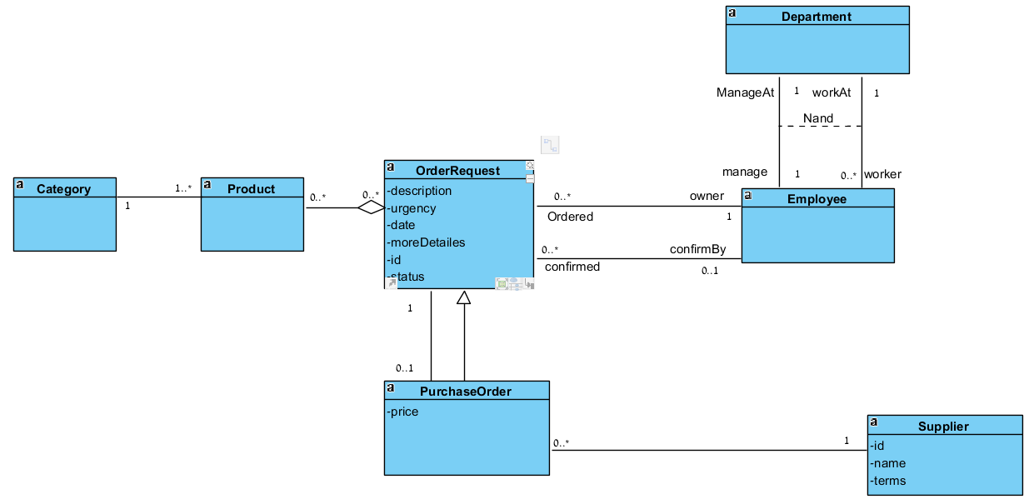
Class Diagram
5

Slide 6
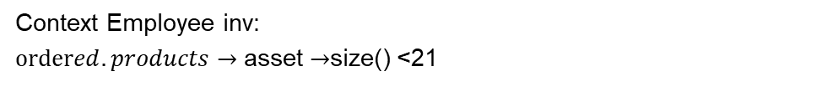
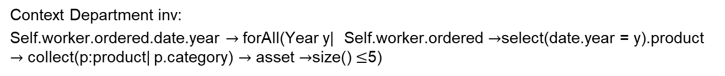
אילוצי OCL
מספר הפריטים השונים שעובד יכול להזמין לא יכולים לעלות על 20
Context Employee inv:
$ordered.products$ $→$ asset $→$size() <21
בקשה של עובד לרכישה תהיה מאושרת ע"י מנהל המחלקה אליה משוייך העובד
Context Employee inv:
confirmed $→$ forAll(o: OrderRequest | o.owner.workAt = self.manageAt)
עובד יכול להיות שייך רק למחלקה אחת ( למנוע מצב שעובד שייך למחלקה כעובד ולמחלקה אחרת כמנהל)
Context Department inv:
Self.workAt $→$isEmpty() or Self.Manage $→$isEmpty()
כמות הקטגוריות של מוצרים אותם ביקשו עובדי מחלקה מסוימת בשנה כלשהי לא יכולה לעלות על 5
Context Department inv:
Self.worker.ordered.date.year $→$forAll(Year y| Self.worker.ordered $→$select(date.year = y).product $→$ collect(p:product| p.category) $→$ asset $→$size() $≤$5)
6

Slide 7
Use Cases
Use Case - Collection of related success and failure scenarios that describe an actor using a system to support a goal. Use cases can be found by looking for their initiator actors.
Actors – Something with behavior, such as a person, computer system, or organization.
Scenario – Specific sequence of events of actions and interactions between actors and the system, or a path through the use case.

Slide 8
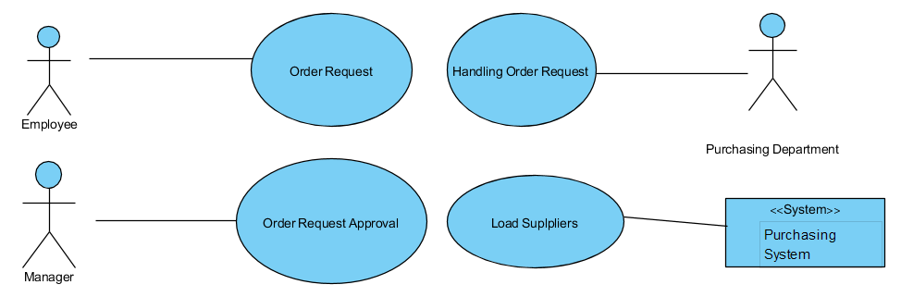
שלב 2 – תרשים נסיבות שימוש של המערכת

Slide 9
שלב 3 – תיאור מילולי של נסיבות השימוש
נתאר את נסיבת השימוש "טיפול בהזמנות ע"י מחלקת הרכש" לפי התבנית המלאה.
Name: Order Request Handling
Actor: Purchasing Department (PD)
Preconditions: The Order Request approved by manager.
Post conditions: The Order Request (OR) status is updates and Purchasing Order (PO) is created.
Main Flow:
The PD initiates a treatment of a specific OR.
The system retrieve the OR details.
The PD reviews the product.
The PD changes the product in case necessary. In case of multiple products, return to 3.
The system presents the list of suppliers.
The PD selects the most relevant supplier.
The PD set a price.
The system stores the new PO.

Slide 10
Identify operations and create their contracts
Steps:
1. Identify system events that trigger system operations (we can
use SSD).
2. Create contracts for the identified operations.
We can find the system events and their associated operations by observing the course of events in the use case. Follow the actions of actors that directly interact with the system.
An SSD shows system events for one scenario of a use case, therefor it is generated from inspection of a use case.

Slide 11
שלב 4 – זיהוי פעולות מערכת
Event: The PD initiates a treatment of a specific OR Operation: The system retrieve the OR details.
Event: The PD changed product. Operation: Update products.
Event: Get the suppliers Operation: present the list of suppliers.
Event: choose supplier. Operation: save chosen supplier.
Event: create new PO Operation: The system adds new PO.

Slide 12
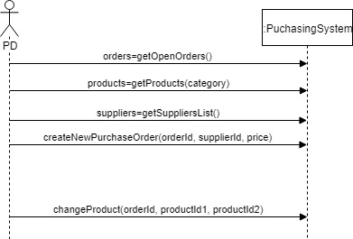
שלב 4 – יצירת SSD
Notes:
SSD זו צורה בה ניתן לתאר את כל ה-Events וה-Operations של Use case מסויים.

Slide 13
שלב 5 – כתיבת חוזה עבור כל פעולת מערכת
Name: createNewPurchaseOrder(orId,supplierId,price)
Reference: Use case - Order Request Handling
Preconditions: A supplier exists, product exists, order request exists.
Post conditions:
A purchase order object is created.
A link between the purchase order and the system is created.
Links between the purchase order and the products are created.
A link between the purchase order and the supplier is created.
A link between the purchase order and the order request is created.
Purchase order price is set

Slide 14
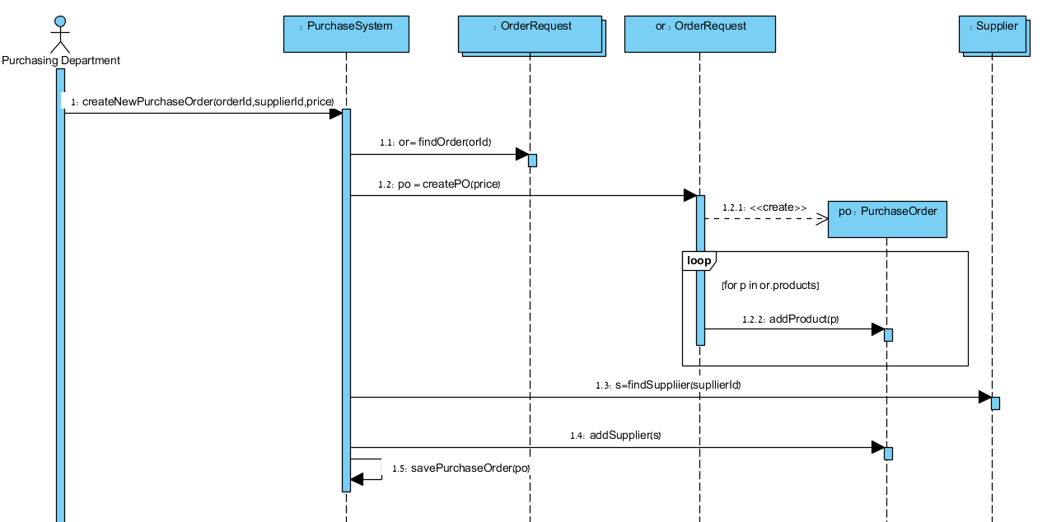
שלב 6 – יצירת תרשים רצף בהתאם לחוזה
Notes:
מי צריך להיות אחראי על יצירת אובייקטים? להזכירכם, יוצר B של מופע של מחלקה A יכול ליצור אם B מכילה מופעים של A, או B עובדת עם A בצורה צמודה כלשהי, אם B מאתחלת מידע שקשור ל-A
במקרה שלנו היה ניתן להטיל את האחריות על הקונטרולר, כיוון שהוא עובד עם אובייקט של OrderRequest שמכיל מופע של PurchaseOrder. ניתן היה לתת לקונטלר אחריות נמוכה יותר, כפי שיש במידול הנ"ל. יש Delegation של הקונטרולר אל המופע של OrderRequest שהוא זה מבצע את היצירה בפועל. כלומר הקונטרולר מעביר את האחריות לOrderRequest-.

Slide 15
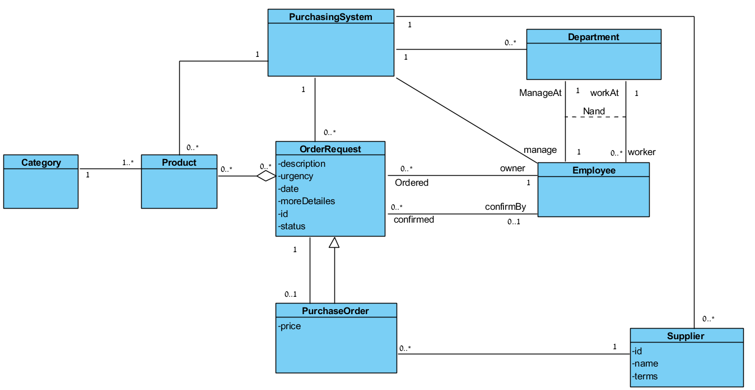
שלב 7 – Design model

Slide 16
דוגמה נוספת לחוזה
Name: changeProduct(orId,p1Id,p2Id)
Reference: Use case - Order Request Handling
Preconditions: products instances p1 and p2 exist, order request exists.
Post conditions:
A purchase order object is created.
The exited link between the order request and the product instance p1 is deleted .
Link between the order request and product instance p2 are created.
A link between the purchase order and the supplier is created.

Slide 17
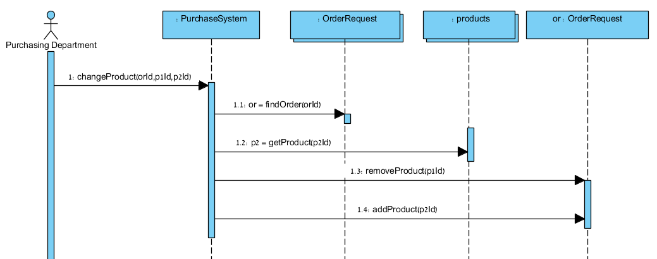
תרשים רצף של החוזה הנוסף
Notes:
אין צורך לבצע חיפוש ב-collection של products על product2 כיוון שהוא קיים כבר בהזמנה וניתן למחוק אותו ממנה.
את המופע של product2 כן יש למצוא על מנת לקשר את הלינק בינו לבין or.

